Slide 1

Еміль Золя
Весь сенс життя полягає в нескінченному завоюванні невідомого, у вічному зусиллі пізнати більше.
Еміль Золя

Slide 2
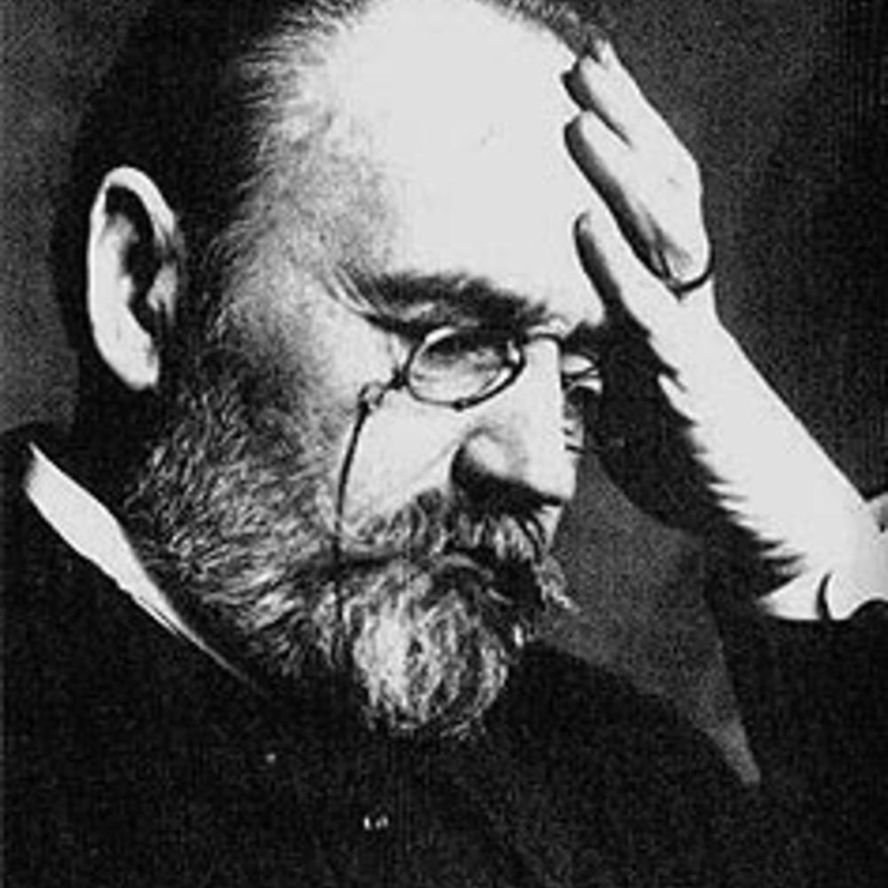


Slide 3
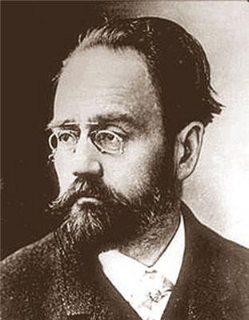
Золя був надзвичайно нервовою і чутливою людиною з "тонкими, рухливими, дивно виразними руками" і настільки ж виразним великим носом. Золя був короткозорий і шепелявив, але у нього був прекрасний тенор. Золя був солідним бородатим чоловіком середнього зросту, на обличчі якого начебто б навічно застигло меланхолійний вираз.

Slide 4
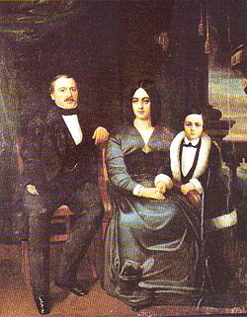
Батьки французького письменника Еміля Золі

Slide 5
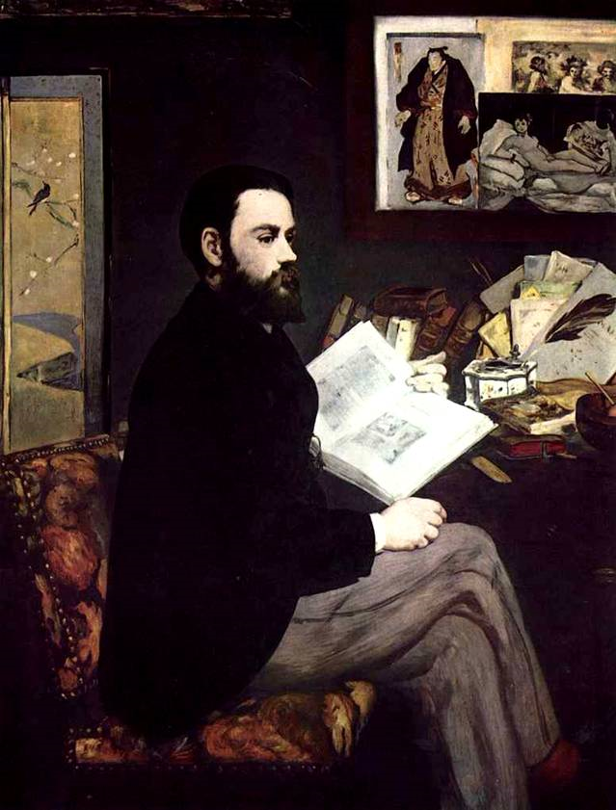
Картина Едуарда Мане

Slide 6
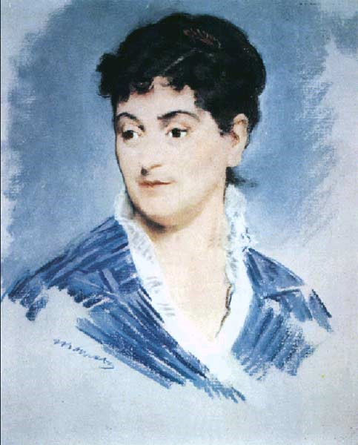
Портрет мадам Золя. 1879-1880гг

Slide 7
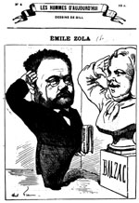
Еміль Золя та Оноре де Бальзак

Slide 8
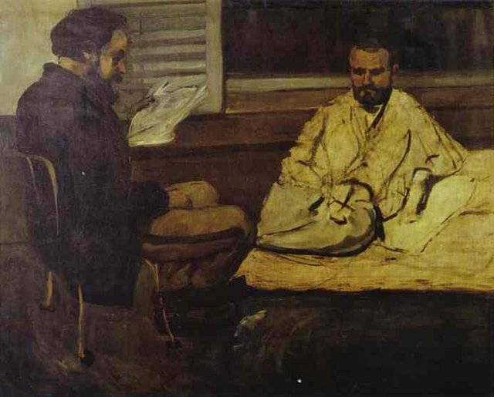
Поль Алексис читает Эмилю Золя. Картина Поля Сезана

Slide 9
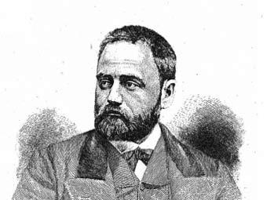
Колись були вимовлені жахливі слова: "Блаженні вбогі духом", - через цю згубну оману людство страждало дві тисячі років.

Slide 10
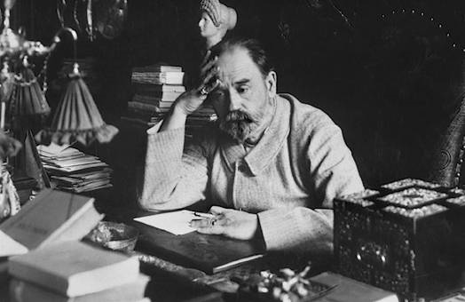

Slide 11
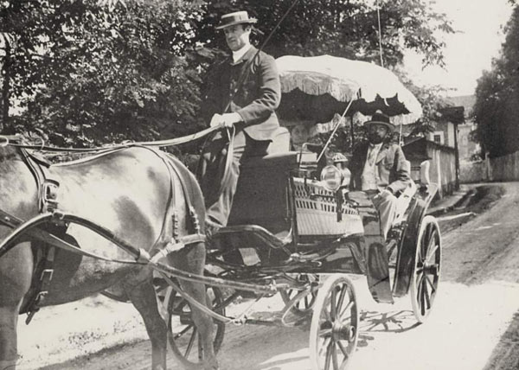
Золя, Франсуа Эмиль.

Slide 12
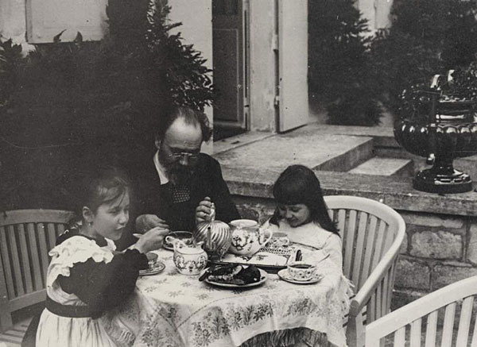
За полдником. Золя, Франсуа Эмиль.

Slide 13
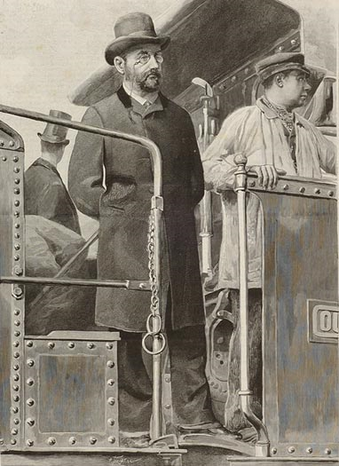
Эмиль Золя. "Рисунок с натуры", 1890.

Slide 14
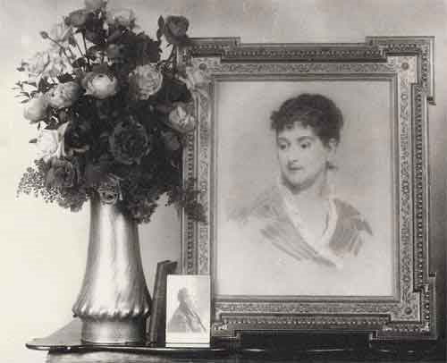
Захоплення фотографуванням
Золя, Франсуа Эмиль:
Натюрморт с написанным Мане пастельным портретом Александрины

Slide 15
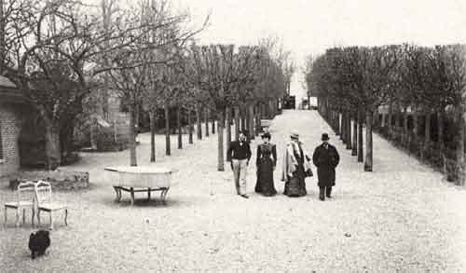
Золя, Франсуа Эмиль: Прогулка в парке

Slide 16
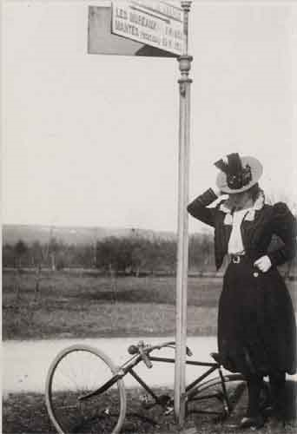
Золя, Франсуа Эмиль: Рандеву

Slide 17
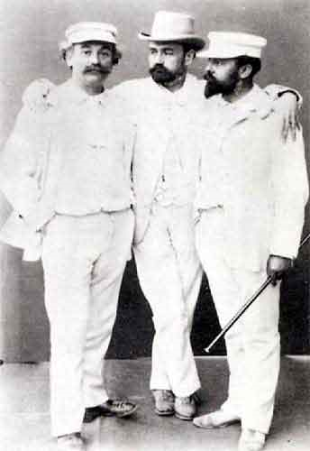
Слева направо: издатель Шарпантье, Золя и гравер Демулен

Slide 18
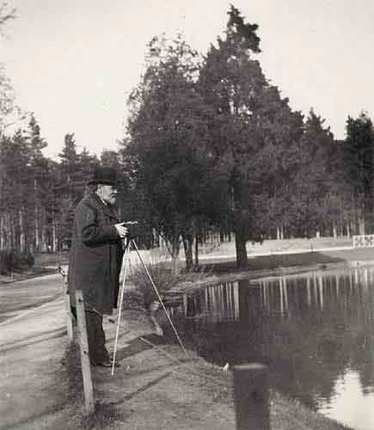
Золя, Франсуа Эмиль:
Золя фотографирует в Булонском лесу

Slide 19
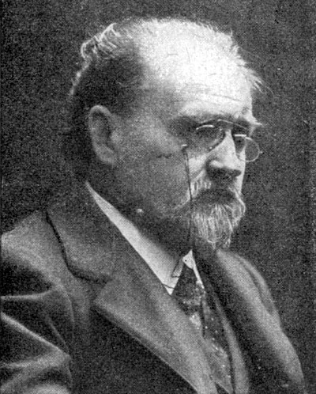

Slide 20
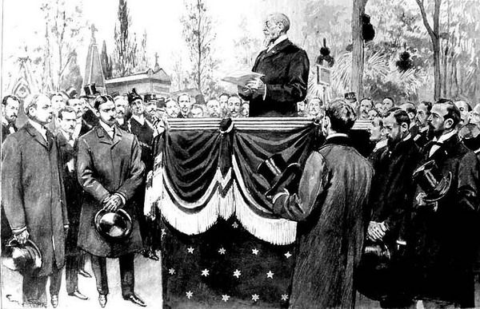
Анатоль Франс на похоронах Эмиля Золя.

Slide 21
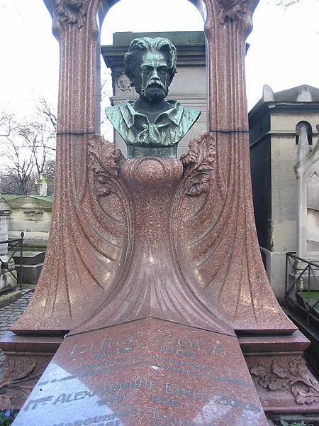
Могильный камень Золя на кладбище Монмартр, позже перемещённый в Пантеон

Slide 22
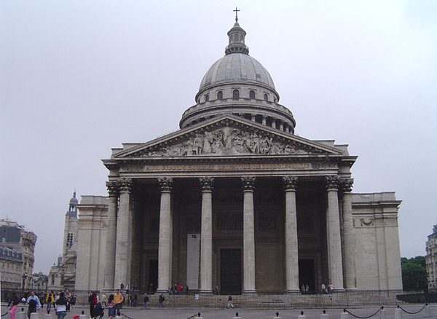
Пантеон — место захоронения Эмиля Золя

Slide 23
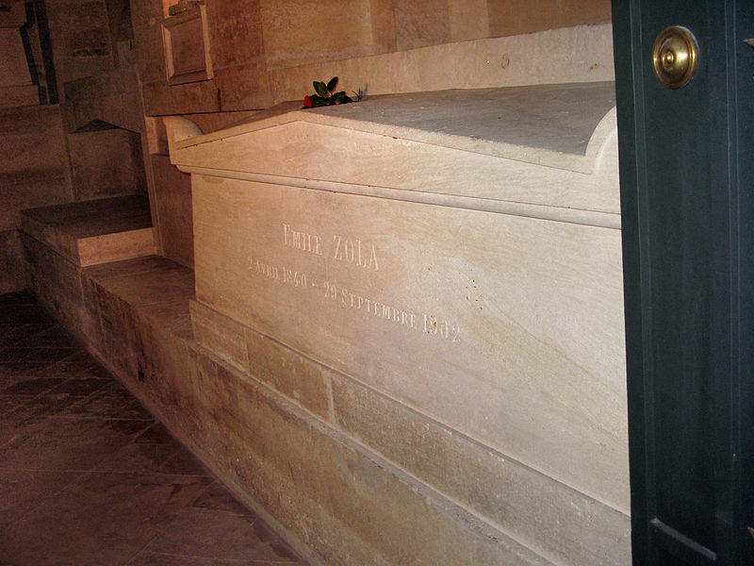
Надгробие Золя в Пантеоне

Slide 24
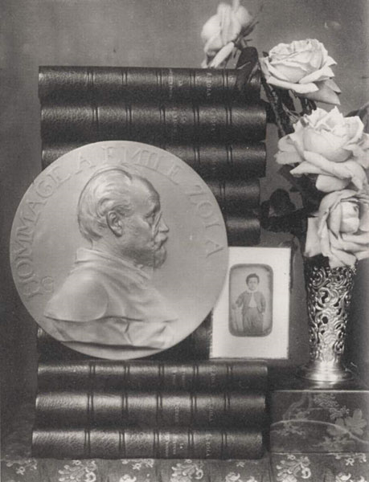
медаль в честь Золя и дагерротипический снимок.

Slide 25
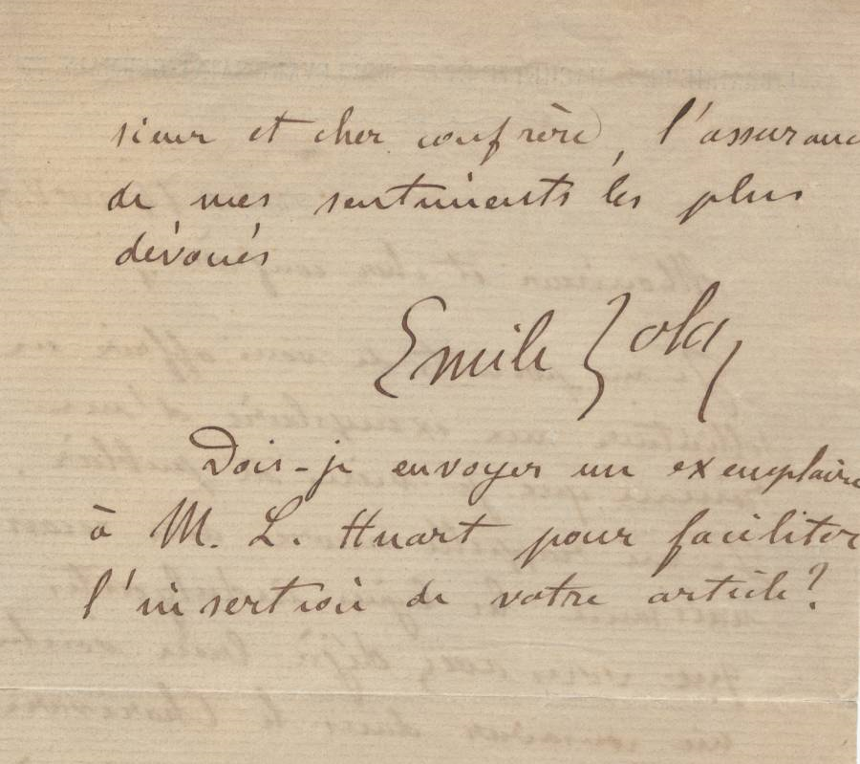

Slide 26




Slide 27
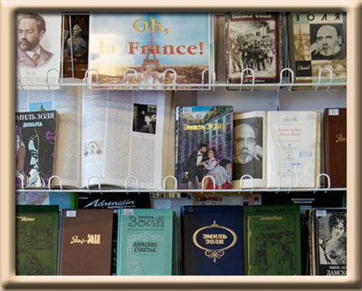

Slide 28

Істина в дорозі, і ніщо її не зупинить.
Еміль Золя

